Slide 1
Цветове

Slide 2
Съдържание
Отбор
Технологии и езици, които използвахме
Идеята на нашия проект
Разпределение на задачите
Бъдещи планове

Slide 3
Отбор
Светлана Бояджиева - svboyadzhieva18@codingburgas.bg
Кирил Димов - khdimov18@codingburgas.bg

Slide 4





Технологии и езици, които използвахме
C#
Visual Studio 2019
GitHub
.NET

Slide 5
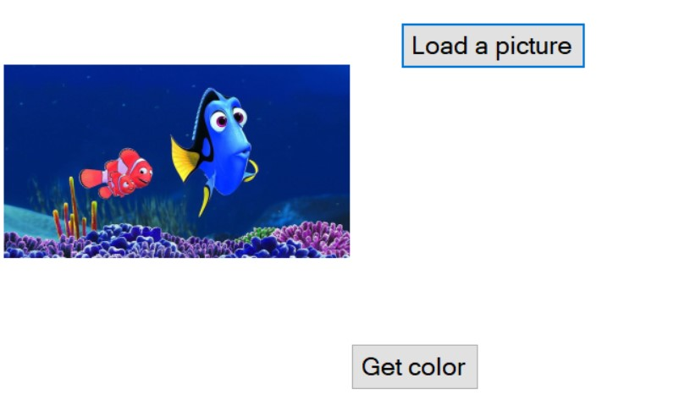
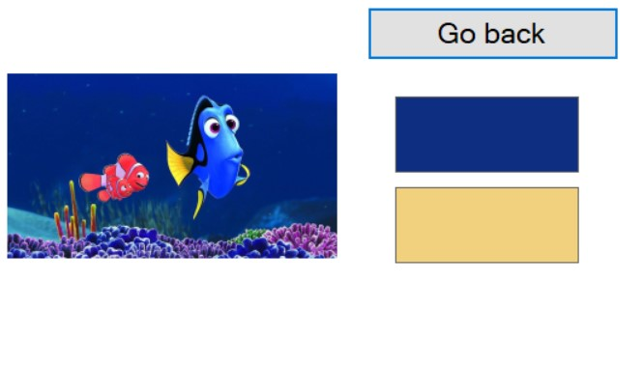
Идеята на нашия проект
Задачата ни беше да извлечем двата основни контрастиращи цвята от снимка – главен и контрастиращ. Трябваше да използваме .NET технологията.

Slide 6
Разпределение на задачите
Светлана – back end и front end
Кирил – презентация, документация и малко front end и back end

Slide 7

Бъдещи планове

Slide 8


